Slide 1

МБОУ «Таксимовская СОШ №1 имени А.А. Мезенцева»
Проект по предмету биология «Как хранили молоко
наши предки»
Выполнила: Ильюшенко Анастасия
ученица 6 «Б» класса
Руководитель: Бурцева Н.Н.
учитель биологии

Slide 2
Цель:
исследовать быт людей прошлых лет, культуру и хранение продуктов нашими предками.
Задачи:
познакомиться с разнообразием предметов обихода , их названием и назначением -изучить историю возникновения холодильника
изучить предметы старины в нашем школьном музее , их названия и назначения
найти информацию
Проблема: как быть в настоящее время, если сломался холодильник или отключили электроэнергию

Slide 3
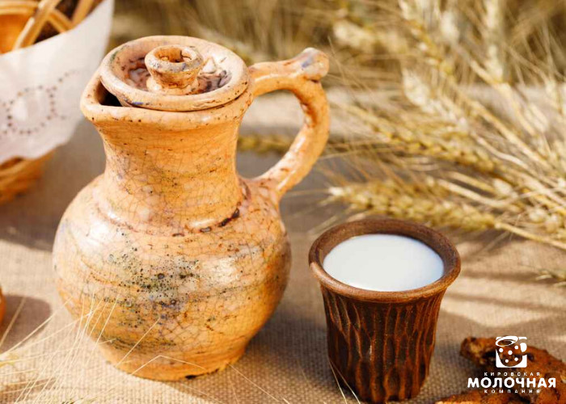
Методы:
изучение материалов старины по интернету , из энциклопедии

Slide 4
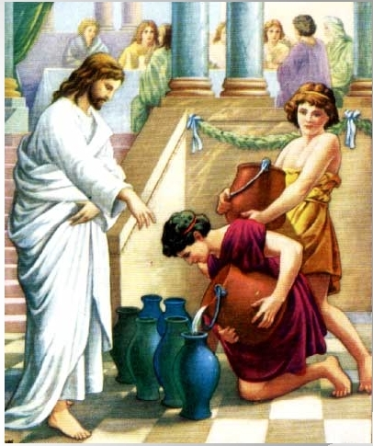
КОГДА ИМЕННО В РАЦИОНЕ ЛЮДЕЙ ПОЯВИЛОСЬ МОЛОКО, УЧЕНЫЕ УСТАНОВИЛИ ПО АРХЕОЛОГИЧЕСКИМ НАХОДКАМ. ПРИМЕРНО 10 ТЫСЯЧ ЛЕТ НАЗАД В ОБИХОДЕ НАШИХ ПРЕДКОВ СТАЛИ ВСТРЕЧАТЬСЯ ПОДОЙНИКИ, ОТСТОЙНИКИ ДЛЯ ТВОРОГА И ПРОЧИЕ ПРИСПОСОБЛЕНИЯ, ГОВОРЯЩИЕ О ТОМ, ЧТО ДОМАШНИЙ СКОТ НАЧАЛИ ДОИТЬ. ДО ЭТОГО ЖИВОТНЫЕ БЫЛИ ЛИШЬ ИСТОЧНИКОМ МЯСО. АНТРОПОЛОГИ ПОЛОГАЮТ, ЧТО В ТО ЖЕ ВРЕМЯ У ЧЕЛОВЕКА ПОЯВИЛАСЬ И СПОСОБНОСТЬ УСВАИВАТЬ МОЛОКО ДАЖЕ ВО ВЗРОСЛОМ ВОЗРАСТЕ –МАЛЕНЬКАЯ МУТАЦИЯ В ДНК ПРИВЕЛА К ТОМУ, ЧТОЛЮДИ СМОГЛИ СИЛЬНО РАСШИРИТЬ СВОЙ РАЦИОН. ОДНИ
УЧЕНЫЕ УТВЕРЖДАЮТ, ТАКИМ ОБРАЗОМ
ОГРАНИЧЕНЫ БЫЛИ НАШИ ПРЕДКИ, ЧТОБЫ
ПОЛУЧИТЬ КАЛЬЦИЙ, ДРУГИЕ- ЧТО ЭВОЛЮЦИОННЫЙ
ШАЖОГ БЫЛ СДЕЛАН, ЧТО-БЫ ИЗБЕЖАТЬ ГОЛОДА.
СО ВРЕМЕН ДРЕВНЕЙ РУСИ И ДО СЕРЕДИНЫ
ПРОМЫШЛЕНОГО ВЕКА ПРОБЛЕМА ХРАНЕНИЯ
СКОРОПОРТЯЩИХСЯ ПРОДУКТОВ РЕШИЛАСЬ
С ПОМОЩЬЮ ПОМЕЩЕНИЯ, КОТОРОЕ ОХОЛОЖДАЛОСЬ
БЛАГОДАРЯ ОГРОМНОМУ КОЛИЧЕСТВУ ЛЬДА .

Slide 5
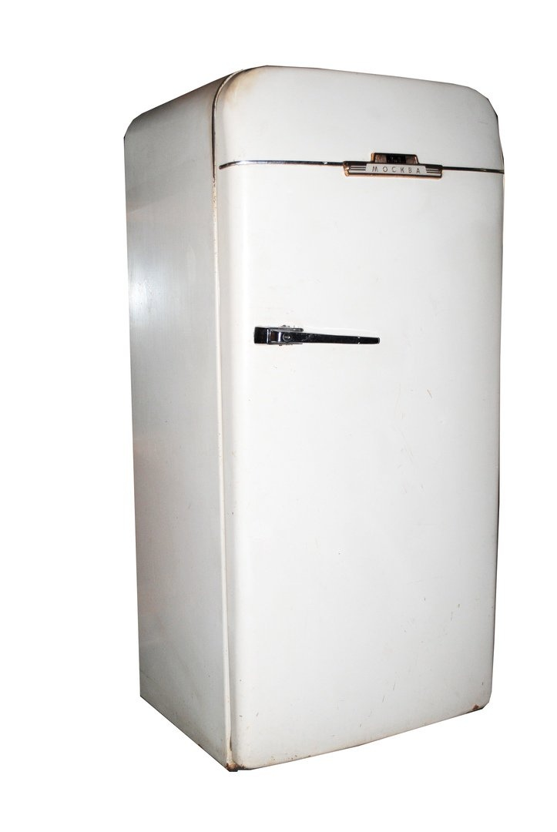
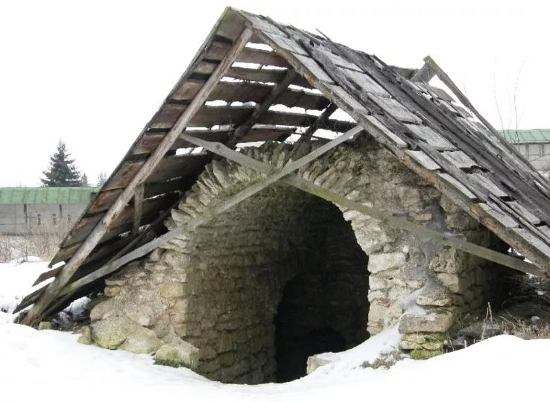
Это сейчас мы имеем холодильник и отдельно
морозильные камеры, где круглый год можно
хранить молоко. Совсем еще недавно блага
цивилизации отсутствовали не только в нашей стране,
но и во всем мире. Любой знает о погребах, где
люди сохраняли собранный урожай до следующего
года, но не все задумываются, каким образом
наши предки хранили скоропортящиеся продукты, среди которых тоже было молоко. А решение было только одно-построить
ледник . Естественно, что такие импровизированные
холодильники выглядели современно по-разному
в зависимости от региона и достатка семьи .
По своей сути, ледник представляли собой
специально оборудованные погреба, над
которыми над страивали помещения.

Slide 6
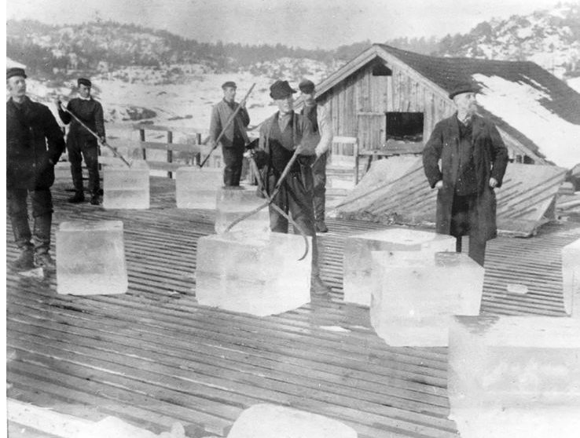
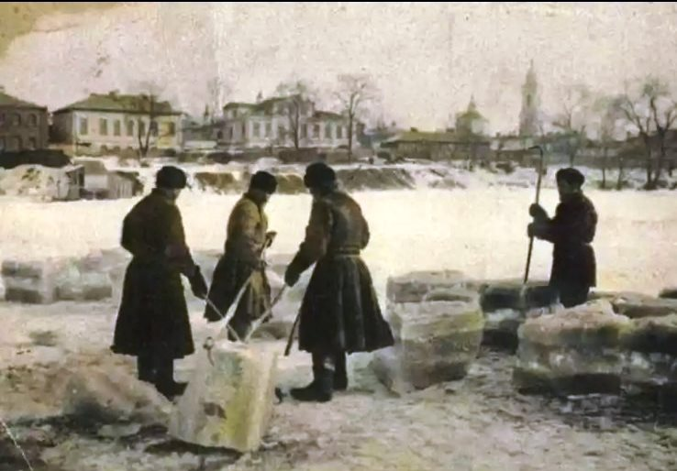
В деревнях ледниках делали так: летом выкапывалась большая по площади яма, а затем уже шло строительство стен и перекрытий, дно ямы засыпали сухой соломой. Зимой люди брали кованные пилы ,
на конце которых висел груз и шли на замершую реку или озеро.
Таким образом начиналось выпиливание ледяных плит, которые на санях доставлялись к буднему леднику (важно было делать куски льда правильной формы, чтобы уменьшить
количество щелей при укладки) .

Slide 7
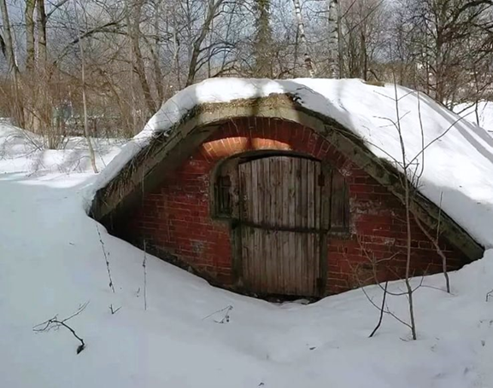
Слой соломы покрывался ледяными плитами (кубиками ), а пространство между ними закрывались тоже соломой или сеном. Затем начиналось укладка уже второго яруса, который потом закрывался земляным или деревянным полом. В некоторых таких помещениях можно было держать температуру до -8 градусов даже летом .
Естественно, несмотря на
теплоизоляцию лед постоянно
таял, именно ледники строились
на возвышенностях .
.

Slide 8

Самым древним способом хранения молока считается кипячение. В этом случае бактерии, которые ответственны за брожение, а соответственно и за быстроту скисания, погибают, как, к сожалению, и множество полезных микроорганизмов, но ведь в Древней Руси этого не знали, поэтому достаточно часто использовали кипячение.

Slide 9
Меньше всего хранится некипячёное молоко в комнате, так как микробы, способствующие его скисанию, не были уничтожены при кипячении, а комнатная температура - наиболее благоприятные условия для их размножения.
Дольше всего хранится кипячёное молоко в холодном помещении, так как большая часть микробов была уничтожена при кипячении, а температура воздуха в холодном помещении способствует замедлению процессов скисания.

Slide 10
Еще одним способом хранения молока являлась холодная вода, которая остужала молоко, которое соответственно долго не скисало. Как правило, молоко наливали в глиняный кувшин, который был сделан определенным способом из смеси глины и соломы, что создавало эффект термоса. А затем кувшин помещали в таз с холодной водой и оставляли в темном месте.

Slide 11
Еще одним способом хранения молока, который применяется и сейчас, является помещение продукта в темное и холодное помещение. Отсутствие солнечных лучей препятствует процессу брожения, как и холодное помещение, что собственно и помогает молоку долго не скисать. Вспомните современные картонные коробки.

Slide 12

Одним из самых необычных способов хранения молока является его хранение с помощью лягушки, которую опускали в кувшин с молоком. Дело в том, что это животное имеет необычный состав слизи, покрывающей её, и именно эта слизь обладает обеззараживающими свойствами, которые не дают молочным бактериям развиваться, что собственно и предотвращает скисание молока. Кстати, молоко таким способом можно хранить более 3-х дней, и оно будет абсолютно свежим.

Slide 13
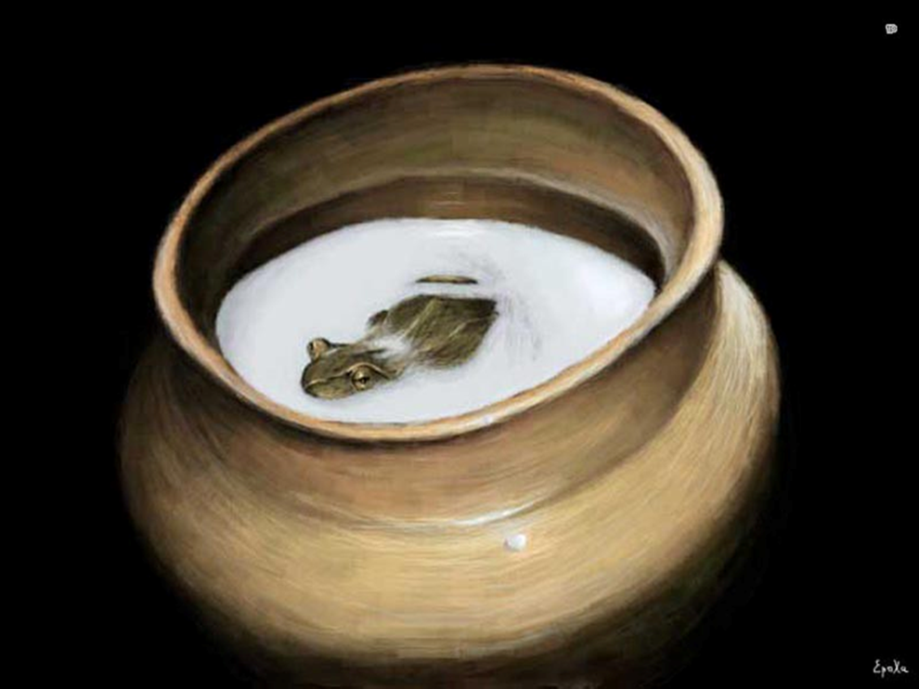

Slide 14
Выводы:
Материалы данного проекта считаю актуальными так как, использования старинных методов хранения и переработки продуктов можно использовать и в настоящее время при отключение электроэнергии , в походе и т. д.
Выполнение проекта было мне интересным, я узнала много нового о жизни наших предков. Сравнила с нашей жизнью.

Slide 15
Спасибо за внимание!

